Slide 1
МУНИЦИПАЛЬНОЕ БЮДЖЕТНОЕ ОБЩЕОБРАЗОВАТЕЛЬНОЕ УЧРЕЖДЕНИЕ
КОМСОМОЛЬСКАЯ СРЕДНЯЯ ОБЩЕОБРАЗОВАТЕЛЬНАЯ ШКОЛА
ПРИМЕНЕНИЕ ЦИФРОВЫХ ОБРАЗОВАТЕЛЬНЫХ РЕСУРСОВ В МБОУ КОМСОМОЛЬСКОЙ СОШ
с. Тюльпаны
2022

Slide 2
Основные компоненты ЦОС МБОУ Комсомольской СОШ в соответствии с требованиями ФГОС
№ | Основные компоненты | Наличие | Удовлетворяющие требованиям ФГОС
1 | Официальный сайт школы | Есть | Обеспечивает информационно-методическую поддержку образовательного процесса.
2 | Электронная почта | Есть | Обеспечивает информационно-методическую поддержку образовательного процесса
3 | Электронный журнал | Есть | Обеспечивает планирование образовательного процесса и его ресурсного обеспечения,мониторинг и фиксацию хода и результатов образовательного процесса.
4 | Система электронного документооборота | Есть | Обеспечивает современные процедуры создания, поиска, сбора, анализа, обработки, хранения и представления информации.
5 | Система дистанционного обучения для учащихся | Есть | Обеспечивает дистанционное взаимодействие всех участников образовательного процесса (обучающихся, их родителей (законных представителей), педагогических работников, органов управления в сфере образования, общественности), в том числе, в рамках дистанционного образования.

Slide 3
МАТЕРИАЛЬНО-ТЕХНИЧЕСКОЕ ОСНАЩЕНИЕ
Школа имеет современную развитую материально-техническую базу, обеспечивающую качественную организацию образовательного процесса:
- 14 учебных кабинетов с выходом в интернет;
- 1 стационарный компьютерный класс с внутренней локальной сетью и выходом в Интернет;
- на базе библиотеки оборудована медиатека, оснащенная персональным компьютером
- Все учебные кабинеты оборудованы интерактивными комплексами (компьютер, мультимедийный проектор, экран).
- Для организации и проведения лабораторных работ кабинет физики укомплектован электронной виртуальной лабораторией.

Slide 4
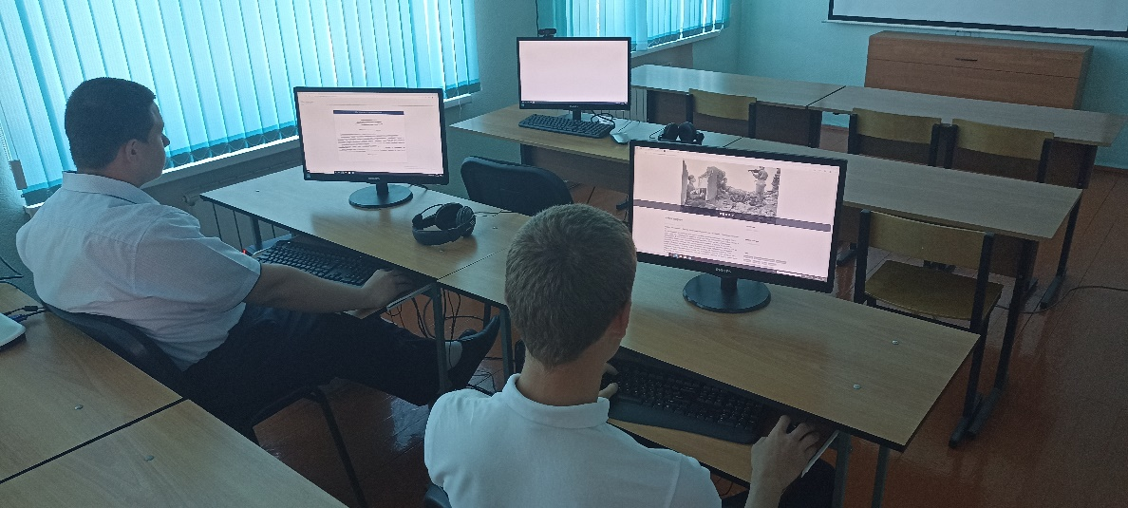
Доступ к информационным системам и информационно-телекоммуникационным сетям
    Учащимся школы обеспечен доступ к информационным системам и информационно-телекоммуникационным сетям на уроке информатики и ежедневно в свободном доступе с 14:00 до 16:00 в компьютерном кабинете №7, с 8:00 до 16:00 в школьной библиотеке. В свободное от уроков время каждый желающий (учитель или ученик) при помощи администратора точки доступа к сети Интернет может воспользоваться техническими и сетевыми ресурсами для выполнения учебных задач.

Slide 5
Доступ к информационным системам и информационно-телекоммуникационным сетям
    В рамках образовательного процесса осуществляется доступ учащихся ко всем образовательным ресурсам сети Интернет под руководством преподавателя, проводящего учебное занятие, или заведующей библиотекой. Исключен доступ учащихся к сети Интернет без присутствия преподавателя (зав. библиотекой).
    В кабинетах информатики и библиотеке на всех компьютерах, подключенных к сети Интернет, установлена и настроена программа контентной фильтрации, обеспечивающая исключение доступа к ресурсам Интернет, не относящимся к образовательному процессу. Установлен (предоставляемый провайдером) фильтр NetPolice. Договор на предоставление услуг связи (Интернет) заключен с оператором связи ОАО "Ростелеком".

Slide 6
Электронные образовательные ресурсы, к которым обеспечивается доступ обучающихся
Федеральный портал "Российское образование" - http://www.edu.ru
Информационная система "Единое окно доступа к образовательным ресурсам" - http://window.edu.ru
Единая коллекция цифровых образовательных ресурсов - http://school-collection.edu.ru
Федеральный центр информационно-образовательных ресурсов - http://fcior.edu.ru
http://www.mon.gov.ru/ - Министерство образования и науки Российской Федерации
http://www.uznai-prezidenta.ru/ Детский сайт Президента Российской Федерации
http://www.ege.edu.ru/ - Портал информационной поддержки ЕГЭ
http://www.eidos.ru/olymp/ - Всероссийские дистанционные эвристические олимпиады
http://www.rusolymp.ru Всероссийская олимпиада школьников
http://www.olympiads.ru - Олимпиадная информатика
http://www.computer-museum.ru - Виртуальный компьютерный музей

Slide 7
Электронные образовательные ресурсы, к которым обеспечивается доступ обучающихся
http://www.en.edu.ru - Естественнонаучный образовательный портал
http://ege.edu.ru- Портал информационной поддержки Единого государственного экзамена
http://www.school.edu.ru - Российский общеобразовательный портал
http://www.vidod.edu.ru - Федеральный портал «Дополнительное образование детей»
http://ege.edu.ru - Портал информационной поддержки Единого государственного экзамена
http://vschool.km.ru - Виртуальная школа Кирилла и Мефодия
http://www.ege.ru - Сайт информационной поддержки ЕГЭ в компьютерной форме
www.nachalka.info/ru - Начальная школа Уроки Кирилла и Мефодия
www.nachalka.com. - Начальная школа детям, родителям, учителям
www.school-collection.ru - Единая коллекция цифровых образовательных ресурсов

Slide 8
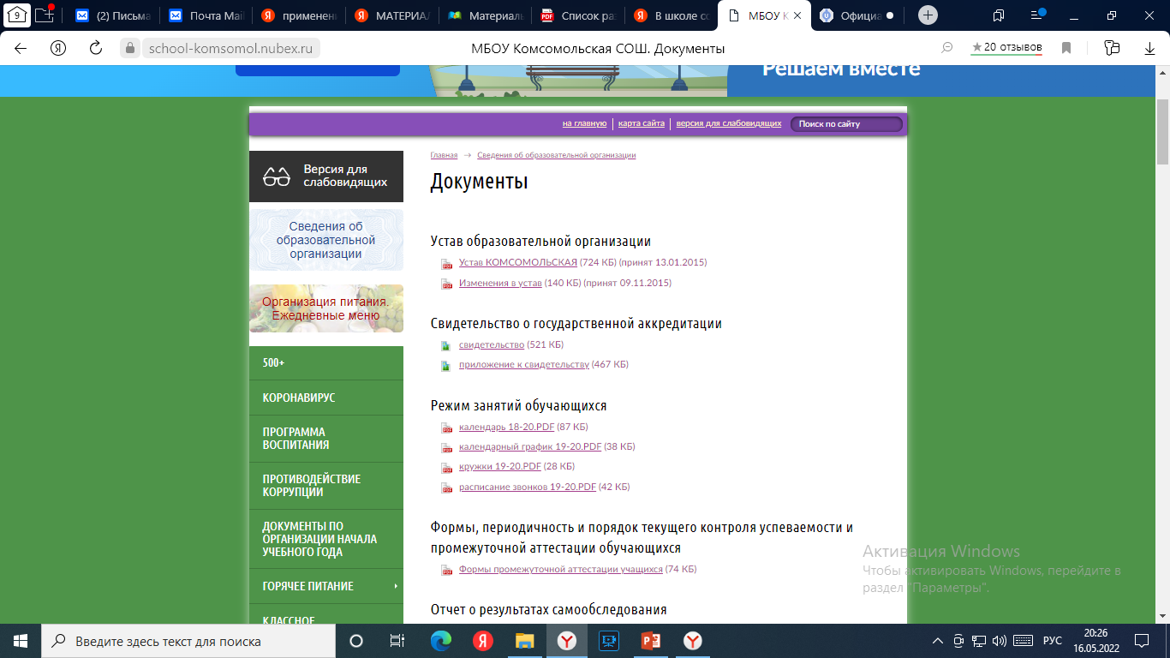
Сайт школы
В школе создан, постоянно пополняющийся и обновляющийся сайт, на котором располагается различная информация : о школе и её основных направлениях, об истории и развитии школы и её традициях, об учащихся, о педагогических работниках и т.д. Сайт имеет специальную версию «Для слабовидящих», предусмотренную ГОСТ Р 52872-2012. На сайте школы размещаются важные документы, касающиеся организации образовательного процесса – публичный отчет директора, документы о переходе на новую систему оплаты труда и д.р.

Slide 9
Группа в ВК
Интернет сегодня доступен широкому кругу людей, — как причастных к образованию, так и просто родителей. Главное чтобы в Интернете была нужная информация, и чтобы ее можно было там найти. Кроме существования школьного сайта, ребятам удобнее читать информацию там, где они проводят достаточно времени – «Вконтакте». Поэтому группа «В контакте» является необходим средством обмена информации, куда заходят как учащиеся, педагоги, родители и выпускники.

Slide 10
Учителя школы используют интерактивную образовательную онлайн-платформу
Учи.ру
Сегодня работа учителя в школе немыслима без использования информационно-коммуникационных технологий. Для реализации учебных задач, которые ставит педагог в своей работе с целью повышения качества образования, а так же в условиях дистанционного обучения учитель начальных классов может использовать работу всего класса в онлайн - платформе «Учи.ру»
Использование платформы делает уроки и домашние задания более увлекательными и улучшает качество преподавания…

Slide 11

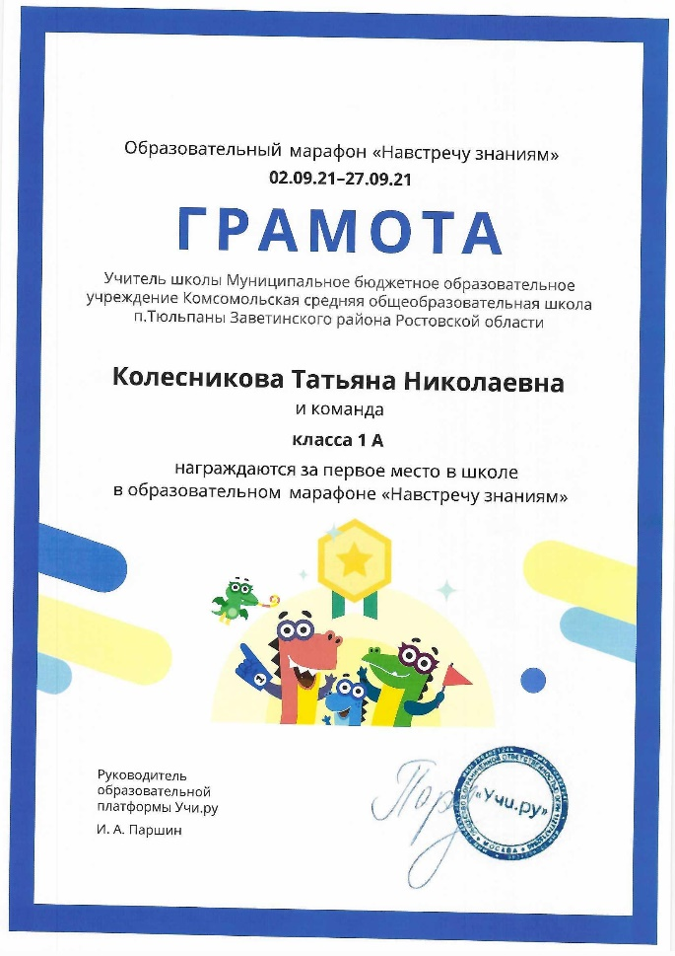
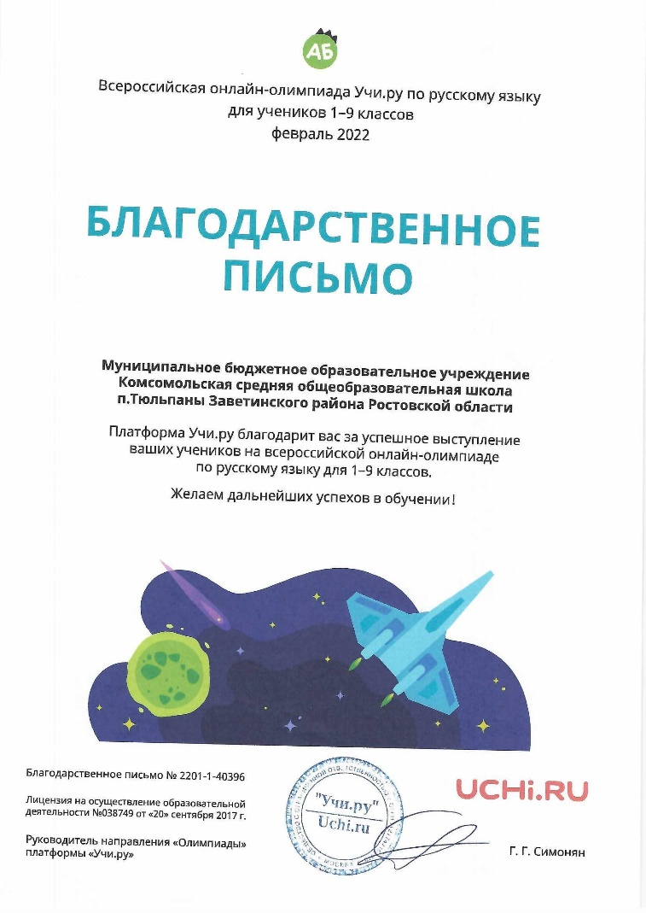
Учителя школы используют интерактивную образовательную онлайн-платформу
Учи.ру

Slide 12
Использование возможностей платформы РЭШ
Интерактивные уроки «российской электронной школы» строятся на основе специально разработанных авторских программ, успешно прошедших независимую экспертизу. Эти уроки полностью соответствуют федеральным государственным образовательным стандартам (фгос) и примерной основной образовательной программе общего образования. Упражнения и проверочные задания в уроках даны по типу экзаменационных тестов и могут быть использованы для подготовки к государственной итоговой аттестации в форме огэ и егэ.

Slide 13
Использование возможностей платформы РЭШ
Также учителями школы используется электронный банк заданий для оценки функциональной грамотности платформы РЭШ.

Slide 14
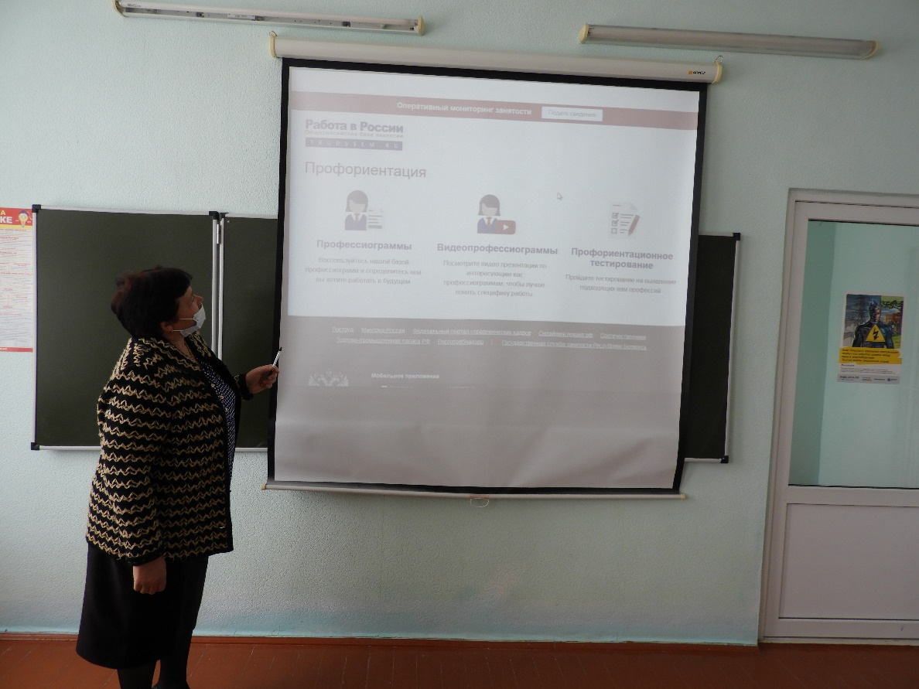
Применение ЦОР во внеурочной деятельности
  Внеурочная деятельность понимается сегодня преимущественно как деятельность, организуемая во внеурочное время для удовлетворения потребностей учащихся в содержательном досуге с применением цифровых образовательных ресурсов.
  Практически все ЦОРы являются свободно распространяемыми приложениями, их можно как создавать самостоятельно при достаточном уровне работы с компьютером, так и собирать целые базы для дальнейшего использования в учебном процессе. Наиболее популярным ресурсом для школьника и учителя можно назвать образовательную платформу Dnevnik.ru c её приложениями и возможностями.

Slide 15
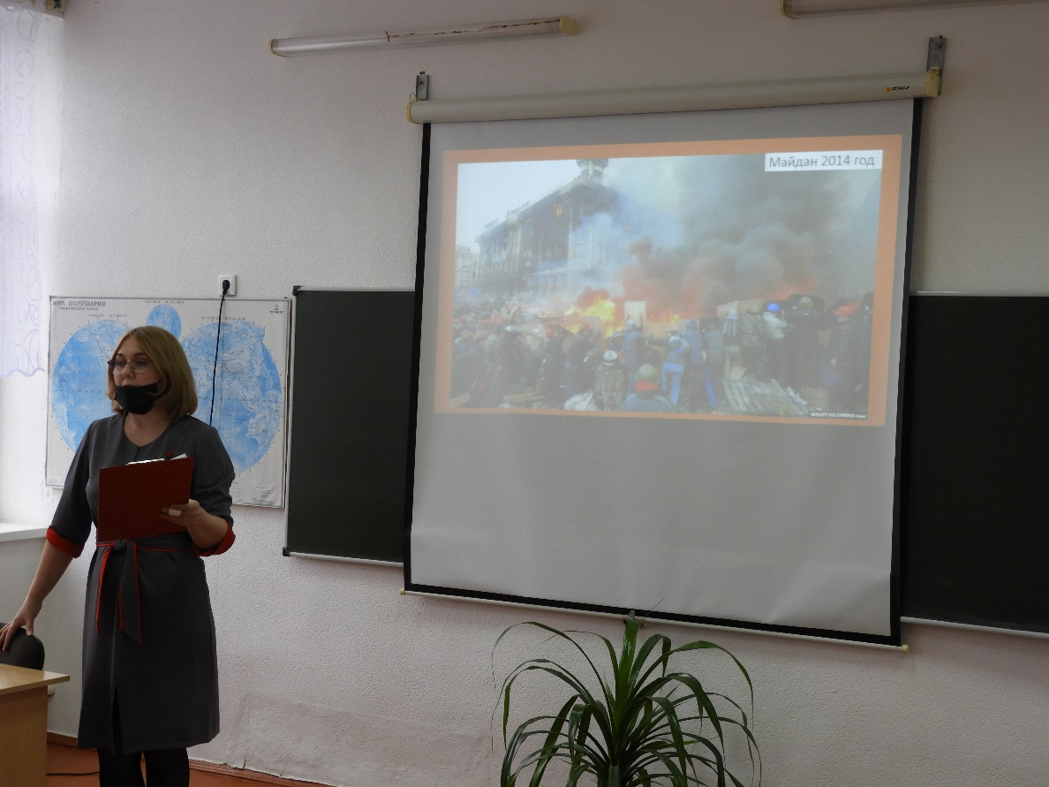
Применение ЦОР на классных часах
Использование ЦОР классным руководителем помогает преодолевать трудности в самоутверждении обучающихся, поскольку позволяет им раскрывать свои возможности и способности.

Slide 16
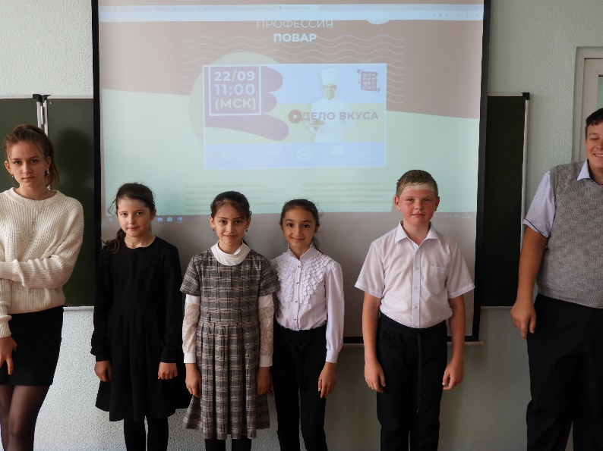
Применение цифровых образовательных ресурсов
Учителя школы принимают активное участие в различных вебинарах, семинарах, открытых уроках.
Учащиеся являются постоянными участниками осенней и весенней сессий открытых уроков по финансовой грамотности, проводимых Банком России; онлайн уроков «Шоу профессий» и д.р.

Slide 17
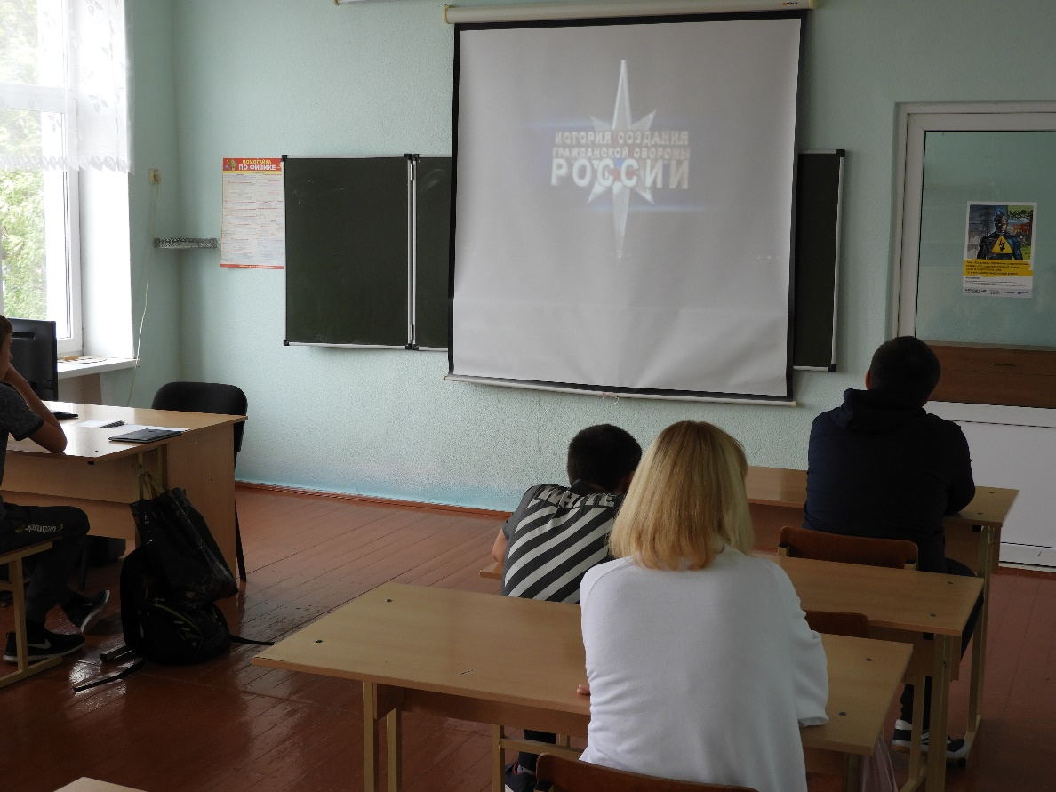
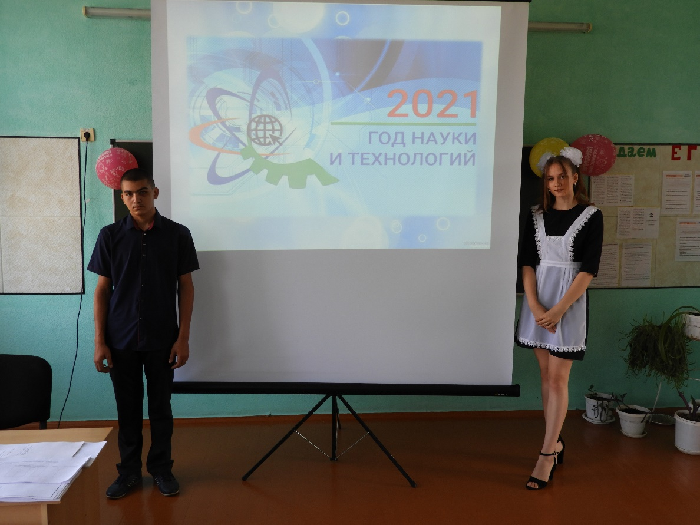
Применение цифровых образовательных ресурсов

